Slide 1
De MedewerkerMonitor is een onderdeel van ActiZ Benchmark Zorg www.actizbz.nl
[Uw Logo]
Wat gaat goed, en wat kan beter?
[Plaats hier een afbeelding …]
[een foto van een medewerker in een prettige werksituatie]
[ een grafiek die de respons over de jaren weergeeft => op naar de xx %]
[een foto van een werksituatie die verbeterd is nalv resultaten vorig jaar]
[een diagram met de belangrijkste resultaten van vorig jaar =>
Hoe gaat het nu? ]
[een ícoontje]
[ een bestuurder/manager/medewerker met een
activerende quote over de MM]
[of een foto van hen kijkend in een spiegel]
[een medewerker aan een echte monitor: hoe staan we ervoor?]
Geef je mening in onze jaarlijkse MedewerkerMonitor!
Meedoen kan tot [ datum ]

Slide 2
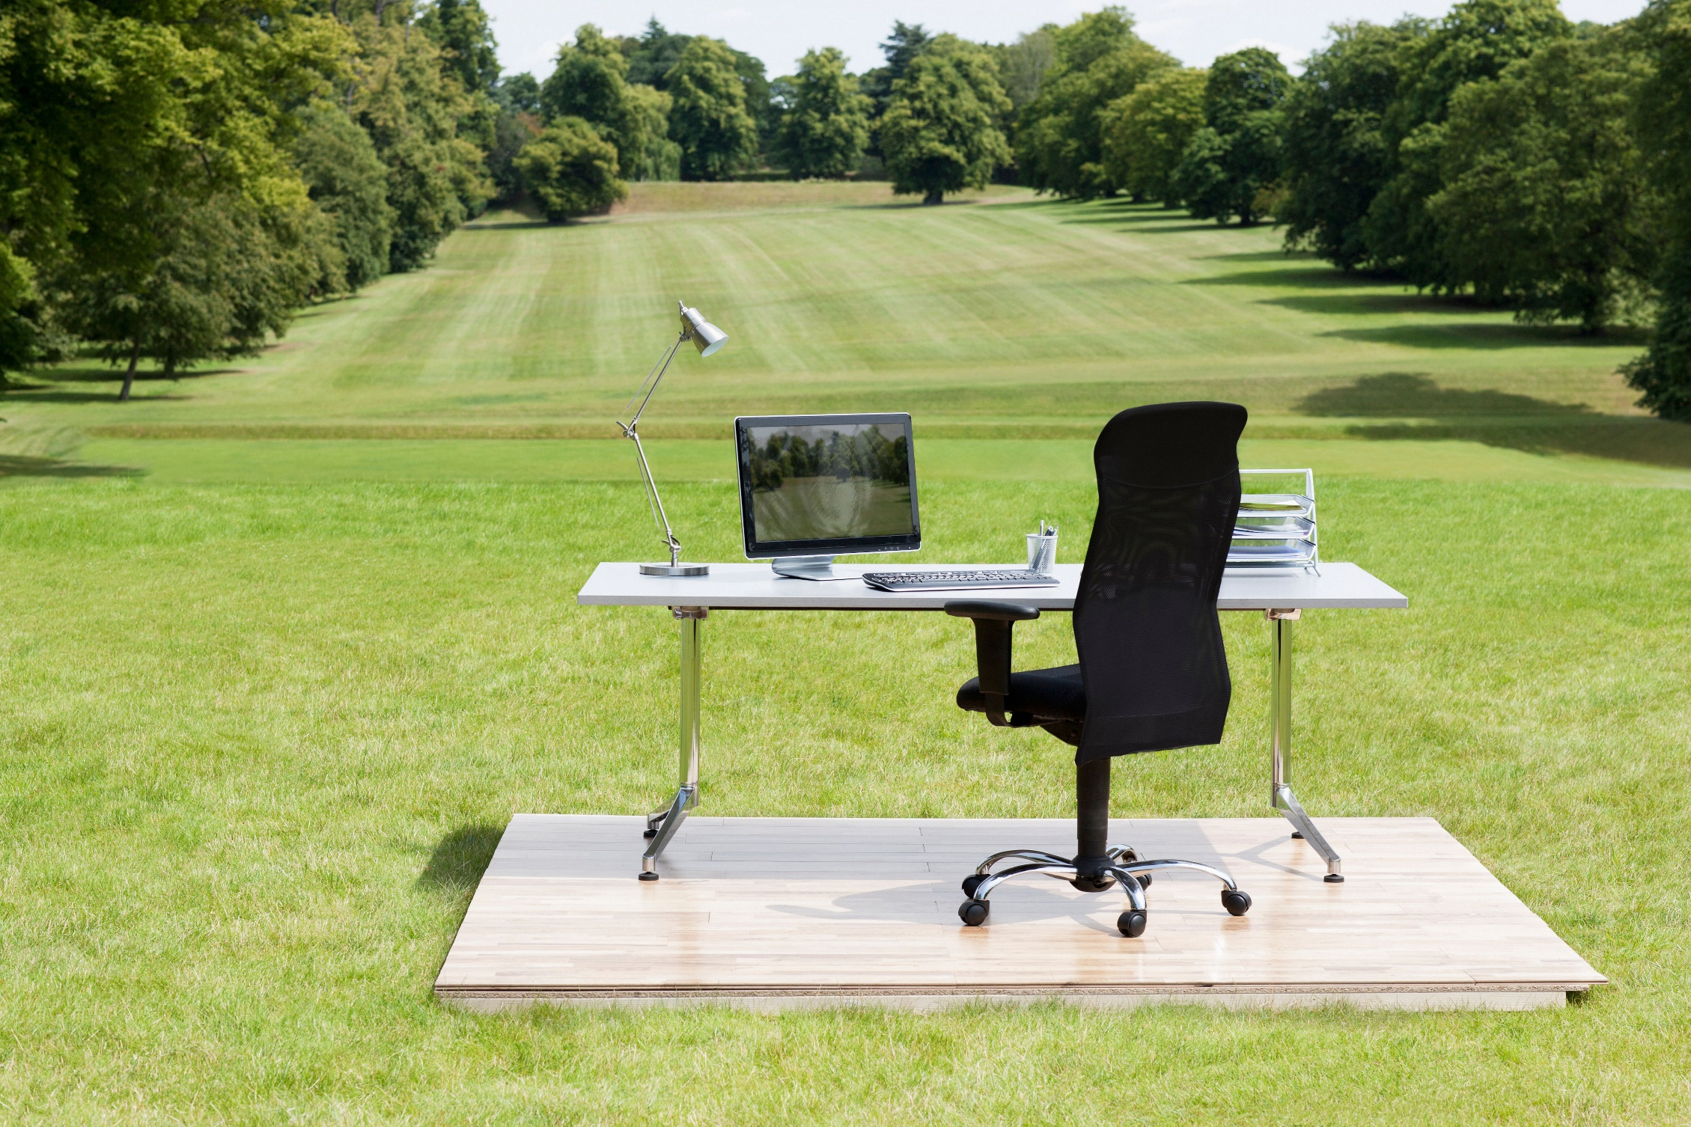
Voorbeeld
Wat gaat goed, en wat kan beter?
Geef je mening in onze jaarlijkse MedewerkerMonitor!
Meedoen kan tot [ datum ]
De MedewerkerMonitor is een onderdeel van ActiZ Benchmark Zorg www.actizbz.nl

